Slide 1
ANKARA ÜNİVERSİTESİ
FEN BİLİMLERİ ENSTİTÜSÜ
MANYETOTELLÜRİK YÖNTEM
Okan Can ÖZKAN 12290461
JEOFİZİK MÜHENDİSLİĞİ ANABİLİM DALI
KASIM 2017

Slide 2
Sununun İçeriği
Manyetotellürik (MT) Yöntemi
MT Kullanım Alanları
MT Yönteminde Ölçü Düzeni
Elektromanyetik Dalganın Nüfuz Derinliği
Üç-Boyutlu Modelleme
Üç Boyutlu MT Verilerinin Ters-çözümü
Derinlik-Özdirenç Dönüşümleri
3B Özdirenç Modelleri
Sonuçlar

Slide 3
Manyetotellürik (MT) Yöntem
Manyetotellürik (MT) yöntem, uzak doğal kaynaklı yer manyetik alanındaki değişimler tarafından kayaçlarda indüklenen elektrik ve manyetik gerilimlerin ölçümü ile kayaçların özdirençlerini saptayan bir yöntemdir.
Manyetotellürik yöntemin kuramsal ilkeleri Tikhonov(1950) ve Cagniard(1953) tarafından belirlenmiş olmasına rağmen, ölçü sistemleri açısından gerekli teknolojiye 1970’li yıllarda ulaşılmıştır.

Slide 4
Manyetotellürik (MT)
MT çeşitli kaynaklardan yayılan elektromanyetik (EM) dalgaların yer içerisinde ilerlemesi ve yer yüzüne geri yansıyarak kaydedilmesi prensibine dayanır.
Yüksek frekanslı sinyaller ekvator bölgesinde yoğun olarak yaşanan yıldırım düşmesinden kaynaklanır (f>1Hz)
Orta frekanslı sinyaller manyetosfer ve iyonosfer arasında meydana gelen elektromanyetik etkileşimler sonucu oluşmaktadır. (1Hz>f>0.01Hz)
Düşük frekanslı sinyaller ise rüzgarların ve patlamaların yarattığı dalgalanmalar sonucu oluşurlar. (0.1Hz>f>0.00001Hz)
Kullanılan frekans bandına ve yeraltı özdirenç dağılımına bağlı olarak araştırma derinliği bir kaç yüz metreden kilometrelerce derinliğe kadar değişmektedir.

Slide 5
MT Kullanım Alanları
MT yöntemi;
sedimanter havzaların belirlenmesi,
petrol ve jeotermal kaynakların araştırılması,
maden yataklarının bulunması,
yeraltının derin yapısının araştırılmasında kullanılır.

Slide 6
MT ÖLÇÜ ALETLERİ
BOBİN
FİNCAN POT
MT CİHAZI
KABLO
TERAZİ,PUSULA
AKÜ
GPS

Slide 7
MT Yönteminde Ölçü Düzeni
MT ölçü düzeni.

Slide 8
ADU

Slide 9
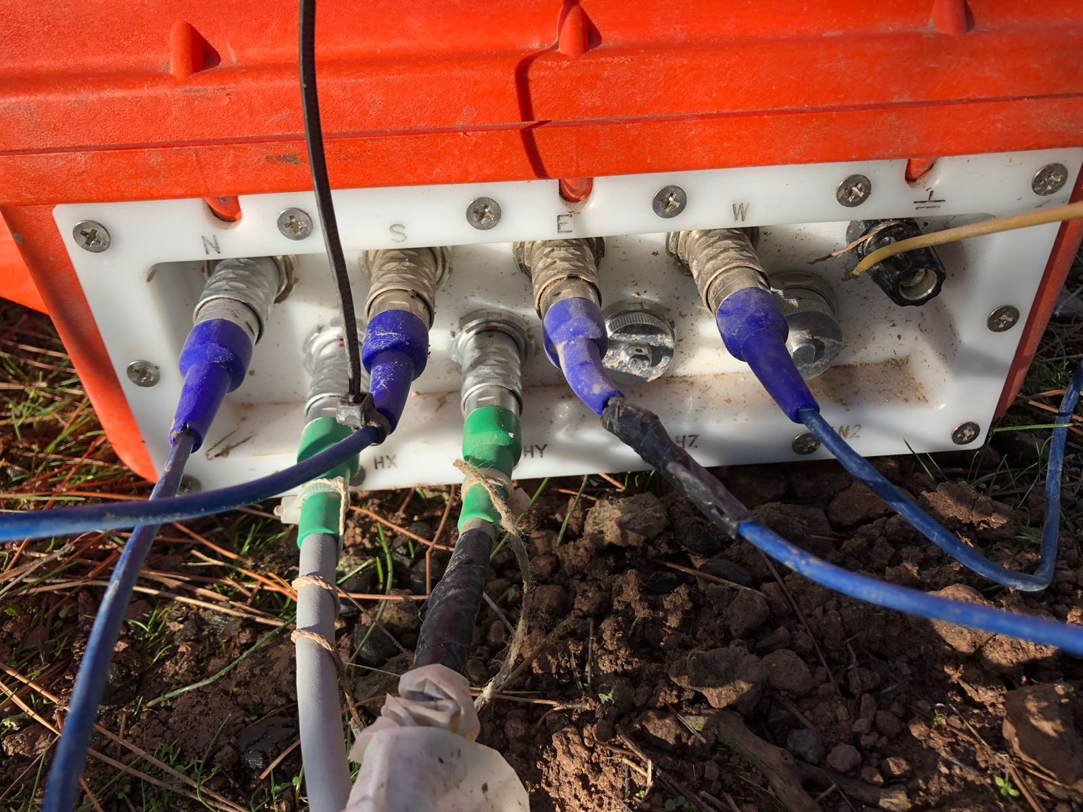

Slide 10
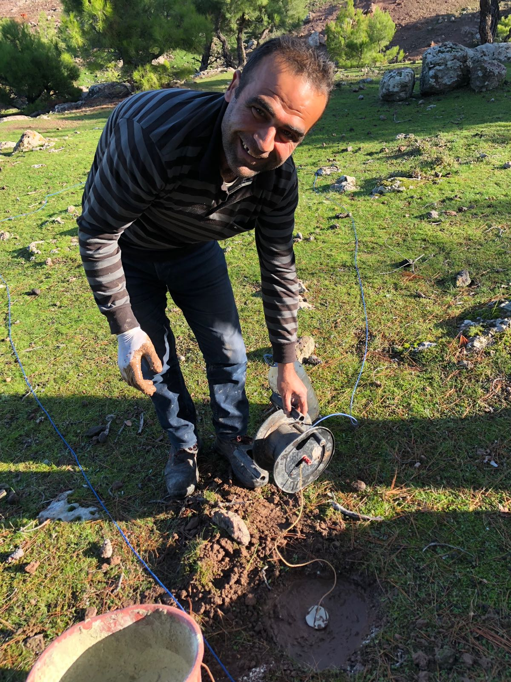
FİNCAN POT

Slide 11
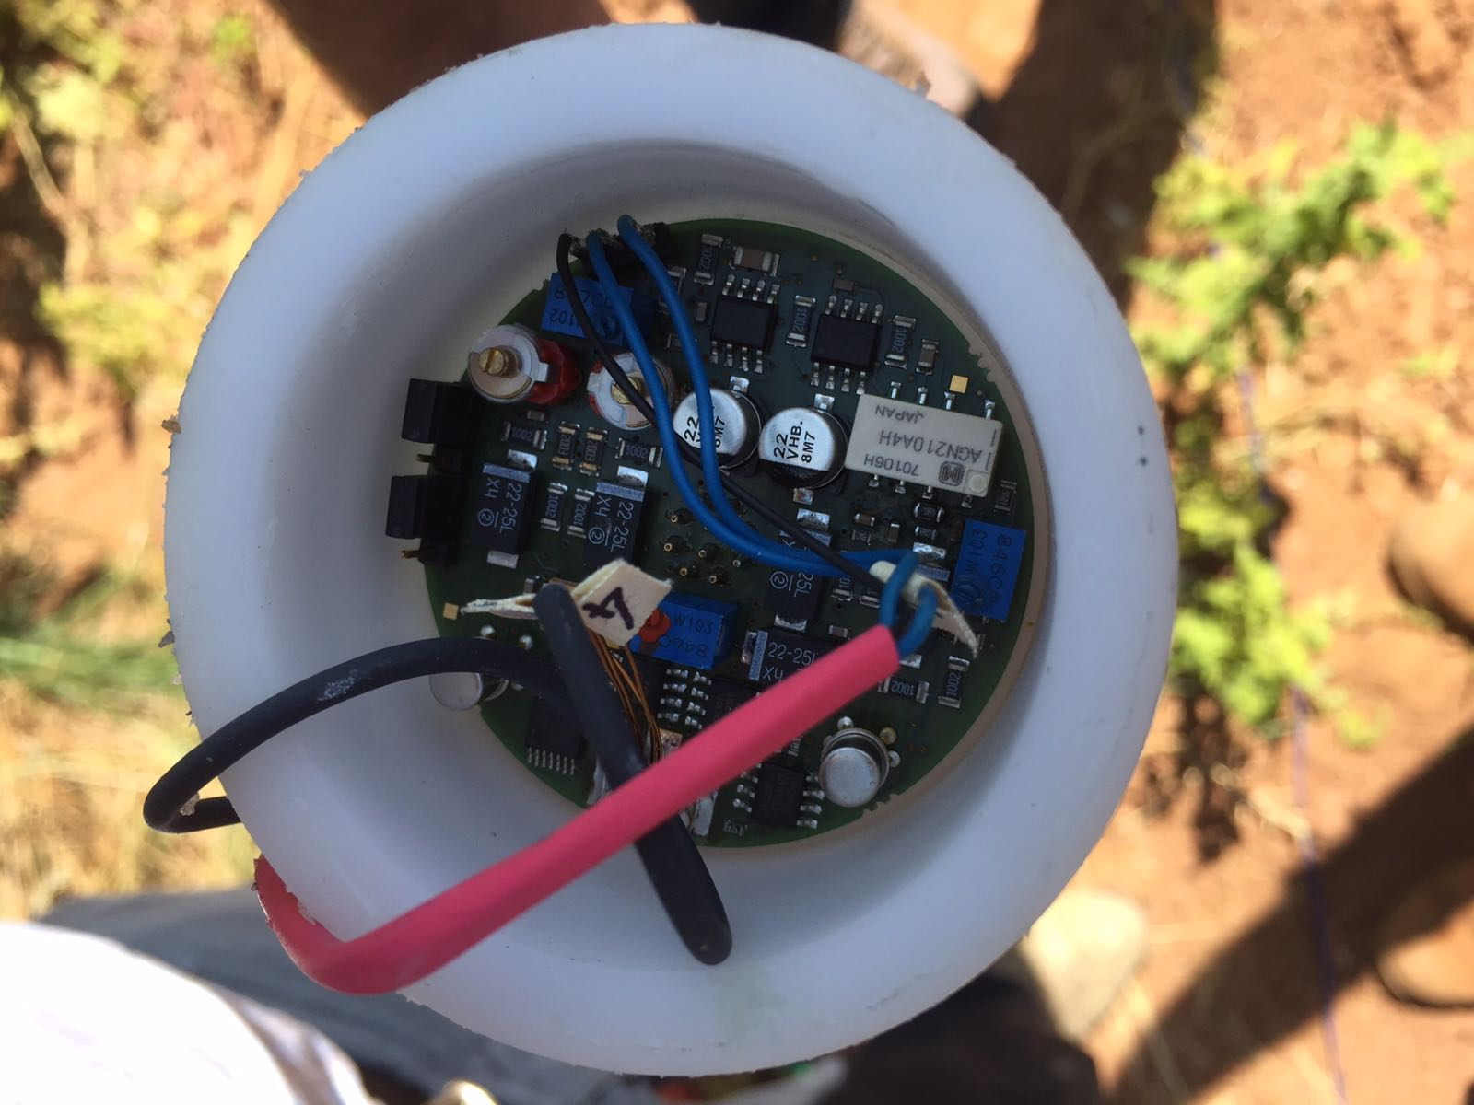
BOBİN

Slide 12
Elektrik (E) ve manyetik (H) alanlarının zamana bağlı kayıt edilmesi.

Slide 13
Elektromanyetik Dalganın Nüfuz Derinliği

Slide 14
Üç-Boyutlu Modelleme
3B ortam, gerçeğe en çok uyan yer yapı modelidir.
Yeraltının daha gerçekçi bir temsili ancak 3B model kullanılarak gerçekleştirilebilir.
3B bir model oluşturmak için yüzbinler veya milyon mertebesinde hücre kullanılmaktadır.

Slide 15
Üç Boyutlu MT Verilerinin Ters-çözümü
Üç-boyutlu ters-çözüm için birden fazla hat bulunmalıdır.
Ters-çözüm işlemi ancak hızlı, büyük bellek kapasiteli ve çok-çekirdekli sunucularda paralel işlem yapabilen Unix işletim sistemi ortamında gerçekleştirilebilir.
3BTers-çözümünde yer küre x,y ve z yönünde ayrıklaştırılır.
3BTers-çözümünde parametre sayısı oldukça fazladır.

Slide 16
Özdirenç-Derinlik Dönüşümleri
MT verilerinin değerlendirme ve yorumunda basit özdirenç-derinlik dönüşümleri yaygın olarak kullanılmaktadır.
Özdirenç-derinlik dönüşümleri kolayca ve hızlı bir biçimde araştırma alanın özdirenç yapısı hakkında ön bilgi verdiğinden çok yaygın olarak kullanılmaktadır.

Slide 17
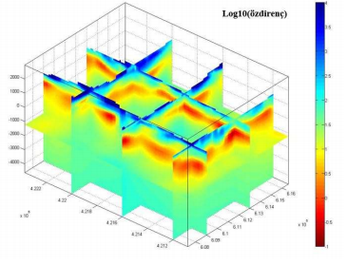

Slide 18
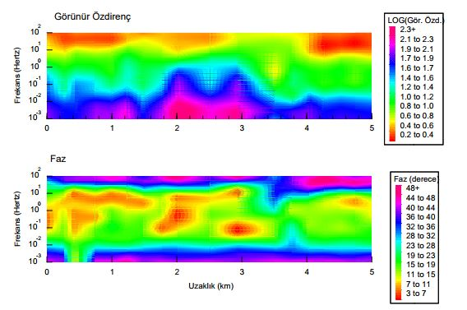

Slide 19
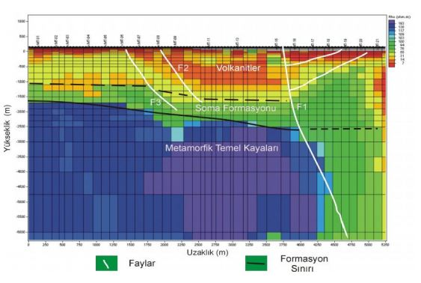

Slide 20
Kaynaklar
Başokur, A.T 2015.Jeotermal, Maden ve Petrol Aramalarında Manyetotellürik Yöntem, Lemnis Yerbilimleri Sanayi ve Ticaret Ltd. Şti. Ankara
Başokur, A.T. 2008. Manyetotellürik Yöntemde Temel Kavramlar.Ankara Üniversitesi, Mühendislik Fakültesi Jeofizik Mühendisliği Bölümü. Ankara
Başokur, A.T. 2012. Jeotermal Aramalarda Manyetotellürik Yöntem. Türkiye'de Jeotermal Kaynaklar Arama ve Uygulamalar Sempozyumu. İTÜ Maden Fakültesi, Masla, İstanbul
Ulugergerli, E.U. ve Özürlan, G. 2005. Jeofizik Mühendisliğinde Elektromanyetik Yöntemler. Birsen Yayınevi, İstanbul
Ulugergerli, E.U. 1993. Manyetotellürik Verilerinin Tekil Değer Ayrışımı Yöntemi ile Sönümlü En Küçük Kareler Ters Çözümü. Yüksek Lisans Tezi. Ankara Üniversitesi, Fen Bilimleri Enstitüsü, Ankara.
Ulugergerli, E.U. ve Başokur, A.T. 1994. Manyetotellürik Ters Çözüm Veri Türlerinin Katman Parametrelerinin Çözümüne Etkileri. Jeofizik 8,123-146
Weidelt, P., Müller, W., Losecke, W. and Knödel, K.,: Die Bostick Transformation. In :Protokoll über das Kolloquium ''Elektromagnetische Tiefenforschung'', V. Hakk and J. Homilius, eds.: pp. 227-230.Berlin-Hannover, 1980

Slide 21
Teşekkür Ederim

